Slide 1
مَطَارُ إسْطَنْبُولَ الْجَدِيدُ
Dr. Ehab Atta

Slide 2
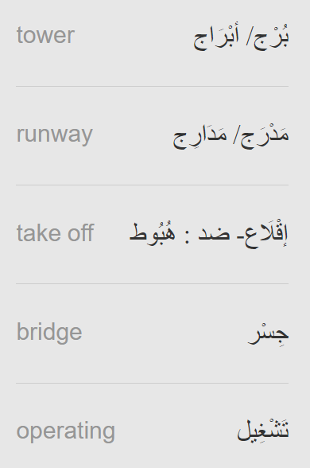
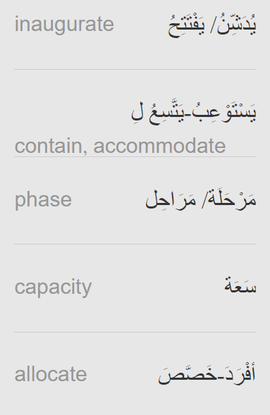

Slide 3
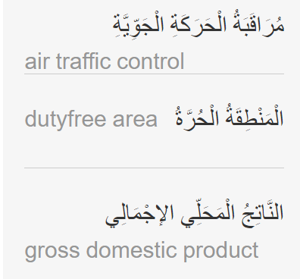

Slide 4
https://learning.aljazeera.net/ar/node/21508

Slide 5
مَطارُ إِسْطَنْبولَ الجَديدُ فِي القِسْمِ الأوروبّيِّ مِنَ المَدينَةِ تُدَشِّنُهُ تُرْكِيَا، وَيُتَوَقَّعُ عِنْدَ تَشْغيلِهِ بِالْكَامِلِ -فِي أَلْفَيْنِ وَخَمْسَةٍ وَعِشْرِينَ- أَنْ يُصْبِحَ الأَكْبَرَ فِي العالَمِ.
بِنَاؤُهُ جَاءَ؛ لِأَنَّ مَطارَ أَتَاتُورك الدَّوْليَّ -الَّذِي سَيُغْلَقُ لَاحِقًا- وَمَطارَ صَبِيحَةَ لَمْ يَعُودَا يَسْتُوْعِبَانِ حَجْمَ الزّيادَةِ فِي عَدَدِ المُسَافِرِينَ عَبْرَ إِسْطَنْبولَ.
تُقَدَّرُ مِساحَةُ المَطارِ الإِجْماليَّةُ بِنَحْوِ سِتَّةٍ وَسَبْعِينَ مِلْيُونًا وَنِصْفِ مِلْيونِ مِتْرٍ مُرَبَّعٍ، وَسَيَجْرِي بِنَاؤُهُ عَلَى ثَلاثِ مَراحِلَ.
مَعَ افْتِتاحِ المَرْحَلَةِ الأُولَى تَبْلُغُ سَعَتُهُ تِسْعِينَ مِلْيونَ مُسافِرٍ سَنَوِيًّا، سَتَصِلُ فِي أَلْفَيْنِ وَخَمْسَةٍ وَعِشْرِينَ إِلَى نَحْوِ مِئَتَيْ مِلْيونٍ.
وَيُتَوَقَّعُ أَنْ يَسْتَوْعِبَ المَطارُ ثَلاثَةَ آلَافٍ وَخَمْسَمِئَةِ رِحْلَةِ طَيَرانٍ يَوْمِيًّا -وَذَلِكَ بَعْدَ انْتِهاءِ المَراحِلِ الثَّلاثِ- مِنْ نَحْوِ ثَلاثِمِئِةٍ وَخَمْسِينَ وِجْهَةً، وَسَتَعْمَلُ بِهِ مِئَةٌ وَخَمْسُونَ شَرِكَةً.
هَذَا العَدَدُ الهائِلُ مِنَ الطّائِراتِ أُفْرِدَتْ لَهُ مِساحَةُ سِتَّةِ مَلايين وَنِصْفِ مِلْيونِ مِتْرٍ مُرَبَّعٍ، تَتَّسِعُ لِخَمْسِمِئَةِ طائِرَةٍ فِي آنٍ واحِدٍ، وَذَلِكَ حِينَ الِانْتِهاءِ مِنْهُ بِشَكْلٍ كامِلٍ. تَجْري مُراقَبَةُ الحَرَكَةِ الجَوّيَّةِ لِلْمَطَارِ عَبْرَ ثَلاثَةِ أَبْراجِ مُراقَبَةٍ إِلِكْتِرونيَّةٍ وَثَمانيَةِ أَبْراجٍ لِلتَّحَكُّمِ الأَرْضيِّ.

Slide 6
وَيَضُمُّ المَطارُ فِي مَرْحَلَتِهِ الأُولَى مَدْرَجَيْنِ مُسْتَقِلَّيْنِ، سَتَرْتَفِعُ فِي نِهايَةِ الأَشْغالِ إِلَى سِتَّةِ مَدارِجَ لِهُبوطِ وَإِقْلاعِ الطّائِراتِ.
حاليًّا يَحْتَوِي عَلَى ثَمانيَةٍ وَثَمَانِينَ جِسْرًا لِرُكّابِ الطّائِراتِ، تَرْتَفِعُ عِنْدَ الِانْتِهاءِ مِنْهُ إِلَى مِئَةٍ وَخَمْسَةٍ وَسِتِّينَ جِسْرًا.
يَضُمُّ المَطارُ أَرْبَعَ صَالَاتِ رُكّابٍ؛ كُلٌّ مِنْهَا مُسْتَقِلٌّ عَنِ الآخَرِ، وَمُرْتَبِطَةٌ بِسِكَكٍ حَديديَّةٍ.
وَتَبْلُغُ مِساحَةُ الْمِنْطَقَةِ الحُرَّةِ وَالمَحَلَّاتِ التِّجاريَّةِ داخِلَ المَطارِ نَحْوَ مِئَةِ أَلْفِ مِتْرٍ مُرَبَّعٍ.
سَيُوَفِّرُ المَطارُ مَعَ افْتِتاحِ مَرْحَلَتِهِ الأُولَى مِئَةَ أَلْفِ وَظيفَةٍ تَرْتَفِعُ إِلَى نَحْوِ مِئَتَيْنِ وَثَلاثَةٍ وَعِشْرِينَ أَلْفًا عِنْدَ الِانْتِهاءِ مِنَ المَرْحَلَةِ الأَخيرَةِ.
وَتُقَدِّرُ السُّلُطاتُ التُّرْكيَّةُ تَكْلِفَةَ المَشْروعِ بِأَكْثَرَ مِنْ ثَلاثَةٍ وَعِشْرِينَ مِلْيار يُورُو، مِنْهَا أَكْثَرُ مِنْ عَشرَةِ مِلْياراتِ يُورُو تَكْلِفَةُ الإِنْشاءِ دُونَ التَّشْغِيلِ.
وَبِحَسَبِ المَسْؤُولِينَ الأَتْراكِ سَيُسَاهِمُ المَطارُ الجَديدُ بِنَحْوِ ثَلاثَةٍ وَسَبْعِينَ مِلْيارَ ليرَةٍ تُرْكيَّةٍ سَنَوِيًّا فِي الِاقْتِصادِ التُّرْكيِّ بِحُلُولِ عَامِ أَلْفَيْنِ وَخَمْسَةٍ وَعِشْرِينَ؛ أَيْ مَا يُعَادِلُ نَحْوَ خَمْسَةٍ فِي المِئَةِ مِنَ النّاتِجِ المَحَلِّيِّ الإِجْماليِّ التُّرْكيِّ.

